Slide 1


XIN CHÀO CÁC EM HỌC SINH KHỐI LỚP 7
GVHD: Nguyễn Thị Nguyệt
ĐƠN VỊ: THCS Lương Thế Vinh

Slide 2
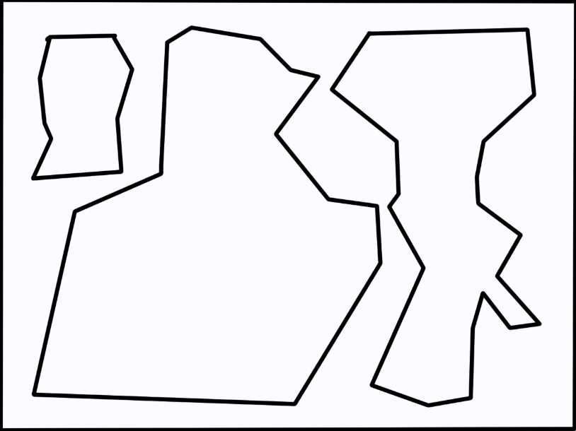
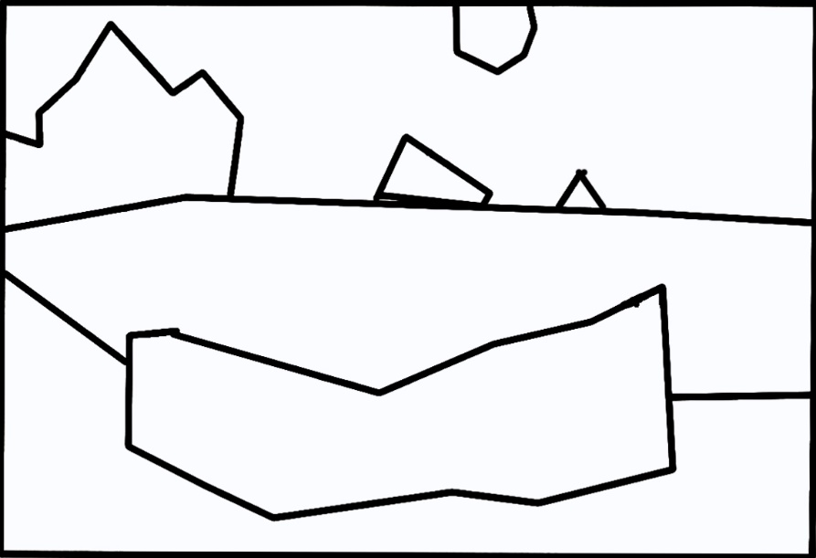
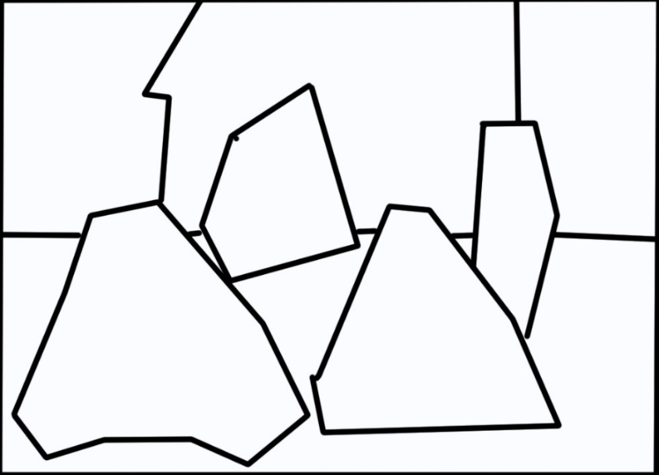
MĨ THUẬT 7
Chủ đề : SINH HOẠT THIẾU NHI THÔNG QUA TRANH VẼ
(BÀI ÔN TẬP)
1. Ôn lại cách vẽ tranh
B1 : Phác bố cục (tìm mảng chính, phụ)

Slide 3
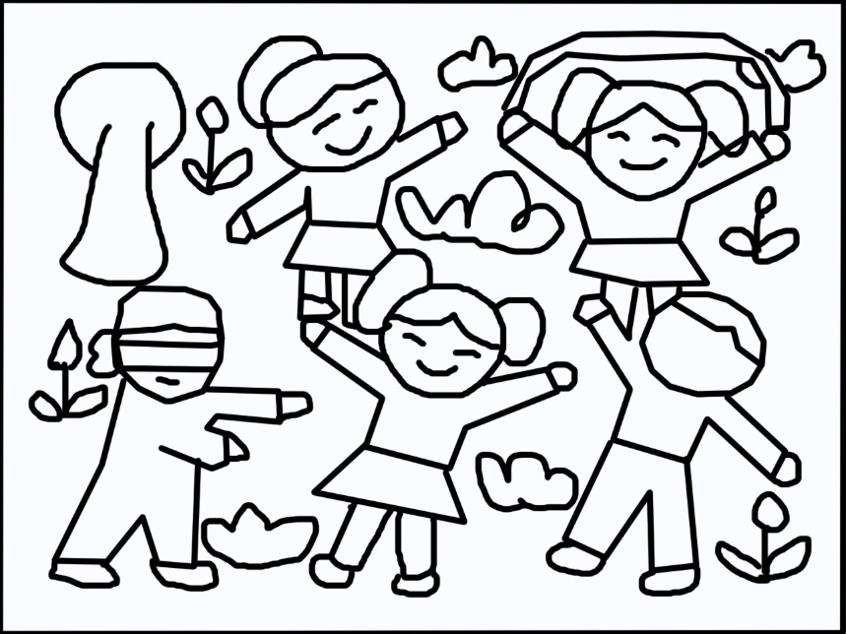
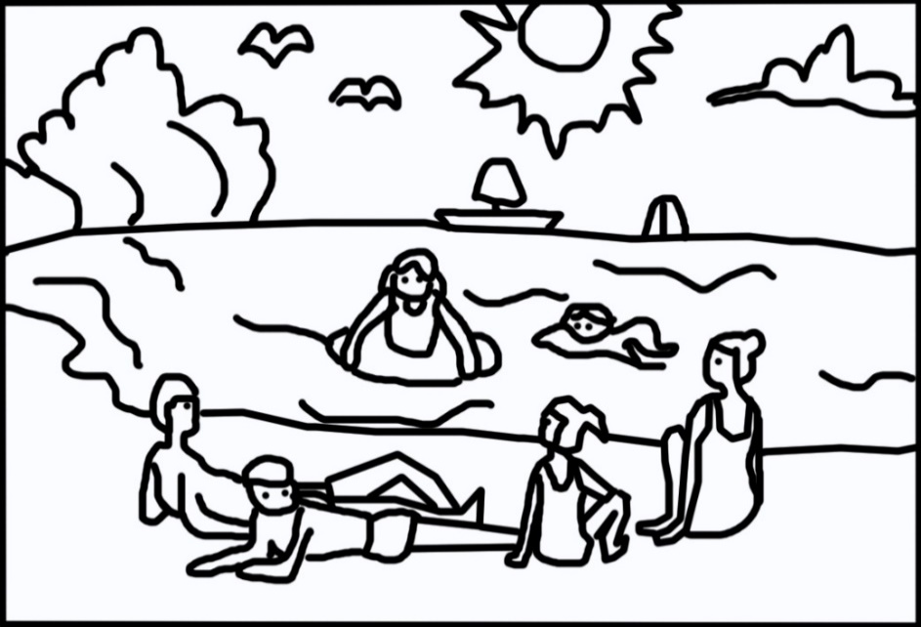
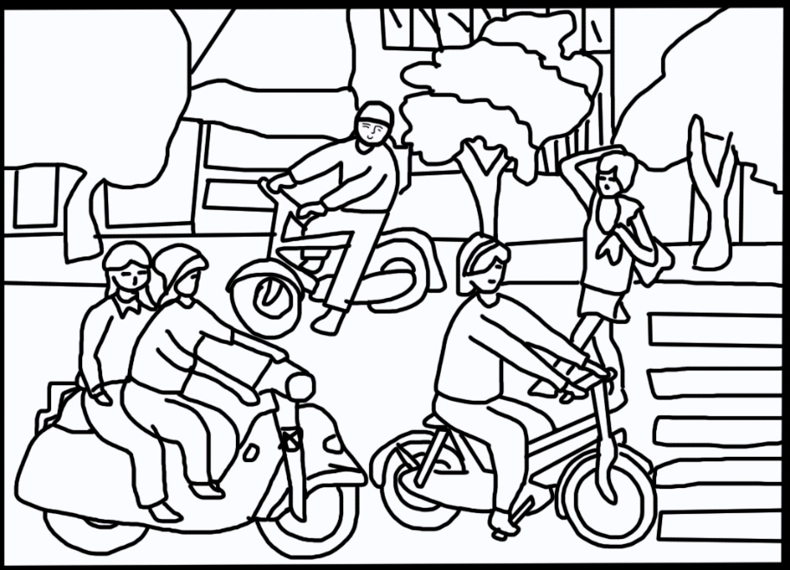
MĨ THUẬT 7
Chủ đề : SINH HOẠT THIẾU NHI THÔNG QUA TRANH VẼ
(BÀI ÔN TẬP)
1. Ôn lại cách vẽ tranh
B2 : Vẽ hình
Trò chơi dân gian
Hoạt động ngày hè
An toàn giao thông

Slide 4
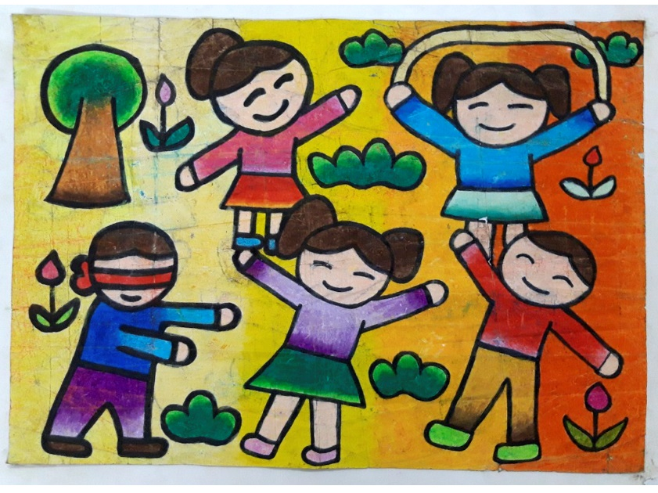
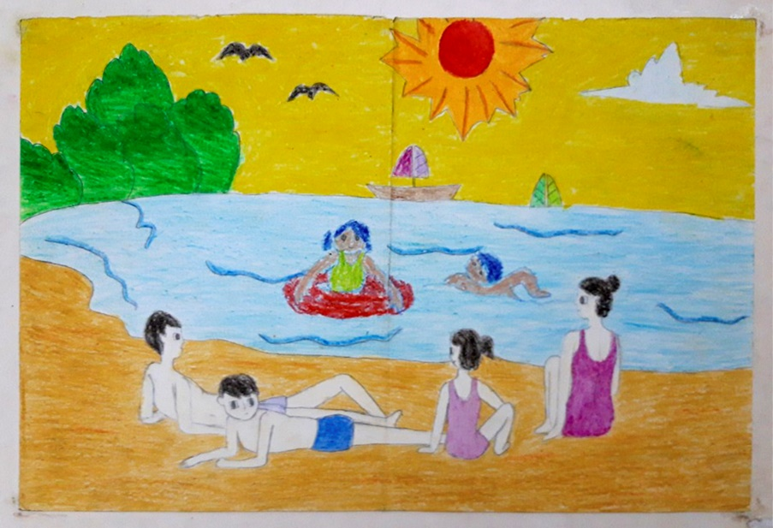
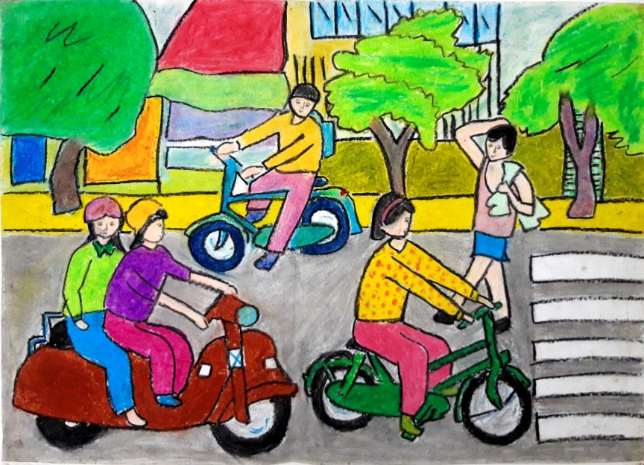
MĨ THUẬT 7
Chủ đề : SINH HOẠT THIẾU NHI THÔNG QUA TRANH VẼ
(BÀI ÔN TẬP)
1. Ôn lại cách vẽ tranh
B3 : Vẽ màu
Trò chơi dân gian
Hoạt động ngày hè
An toàn giao thông

Slide 5
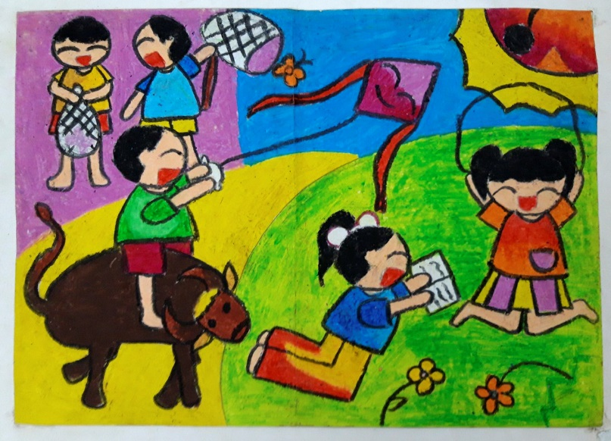

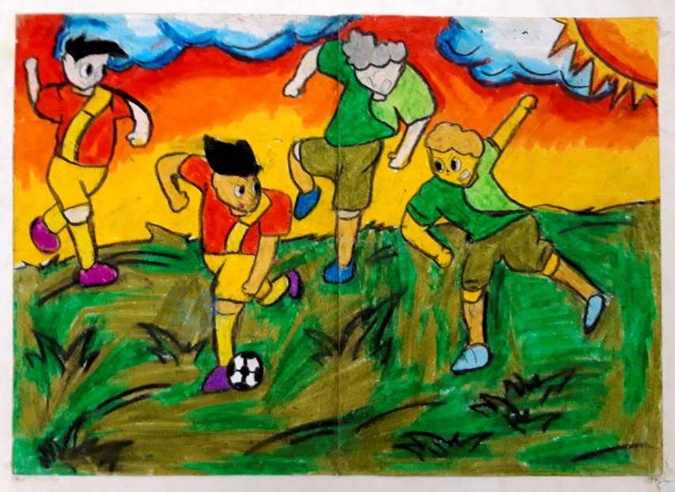
MĨ THUẬT 7
Chủ đề : SINH HOẠT THIẾU NHI THÔNG QUA TRANH VẼ
(BÀI ÔN TẬP)
2. Quan sát, nhận xét màu sắc trong tranh
Trò chơi dân gian
An toàn giao thông
Hoạt động ngày hè

Slide 6
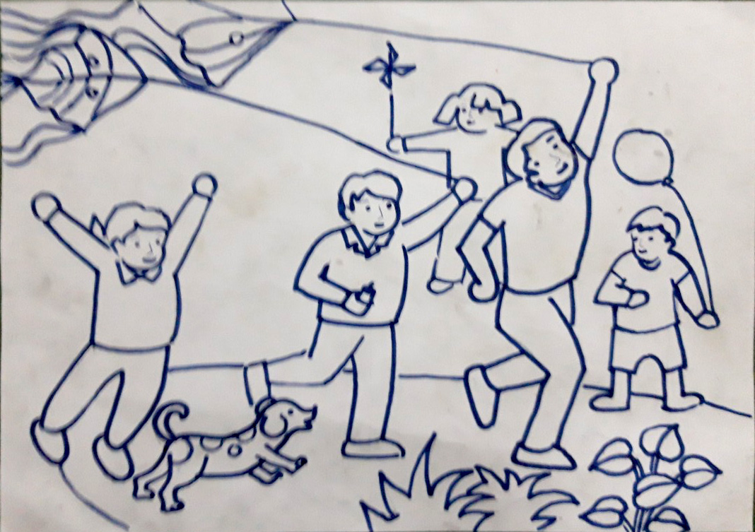
MĨ THUẬT 7
Chủ đề : SINH HOẠT THIẾU NHI THÔNG QUA TRANH VẼ
(BÀI ÔN TẬP)
3. Cách vẽ màu
Bước 1 : Hoàn thành bài vẽ nét chì
Trò chơi dân gian

Slide 7
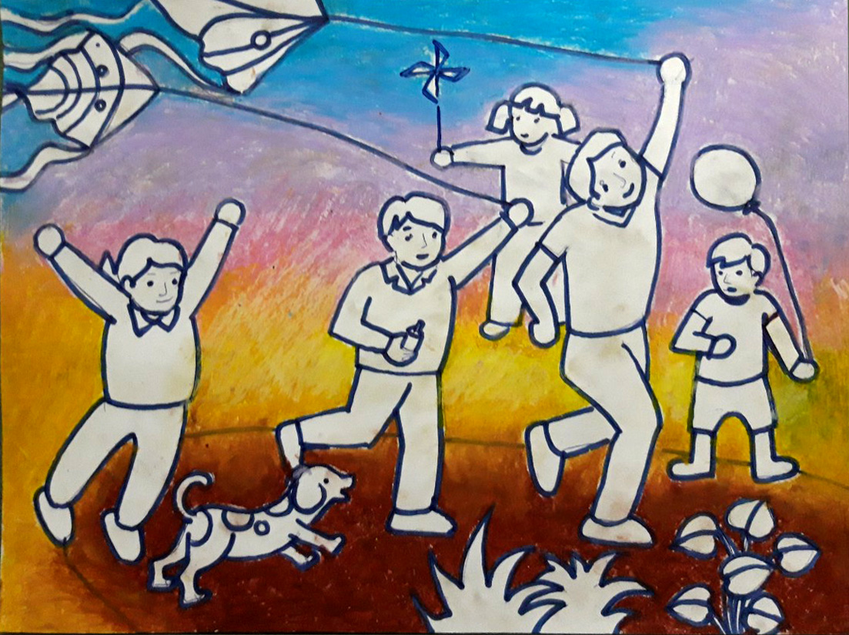
MĨ THUẬT 7
Chủ đề : SINH HOẠT THIẾU NHI THÔNG QUA TRANH VẼ
(BÀI ÔN TẬP)
3. Cách vẽ màu
Bước 2 : Vẽ màu nền tranh
Trò chơi dân gian

Slide 8
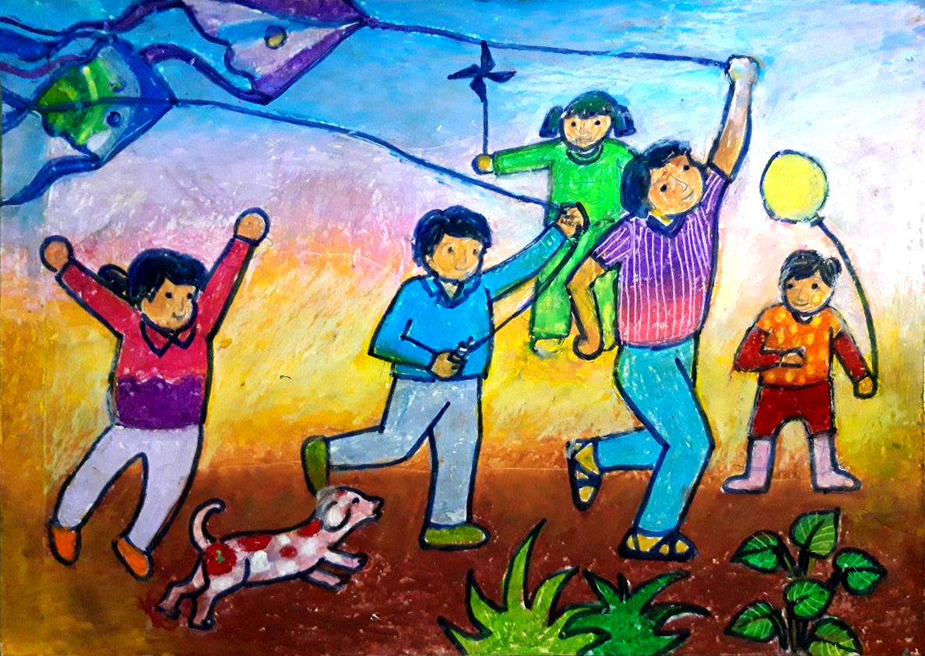
MĨ THUẬT 7
Chủ đề : SINH HOẠT THIẾU NHI THÔNG QUA TRANH VẼ
(BÀI ÔN TẬP)
3. Cách vẽ màu
Bước 3 : Vẽ màu hình chính, phụ
Trò chơi dân gian

Slide 9
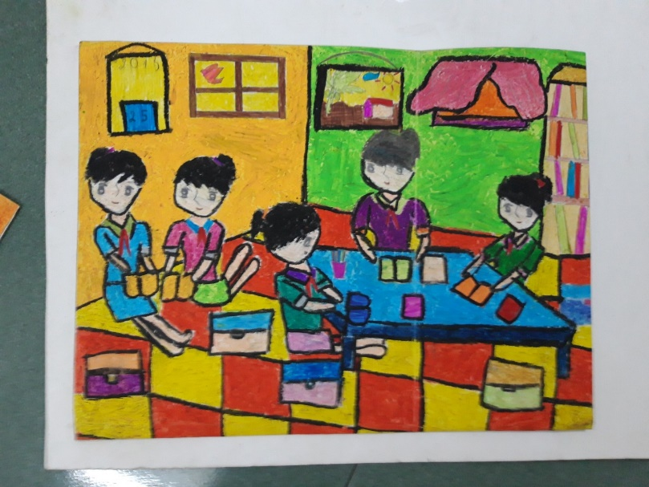
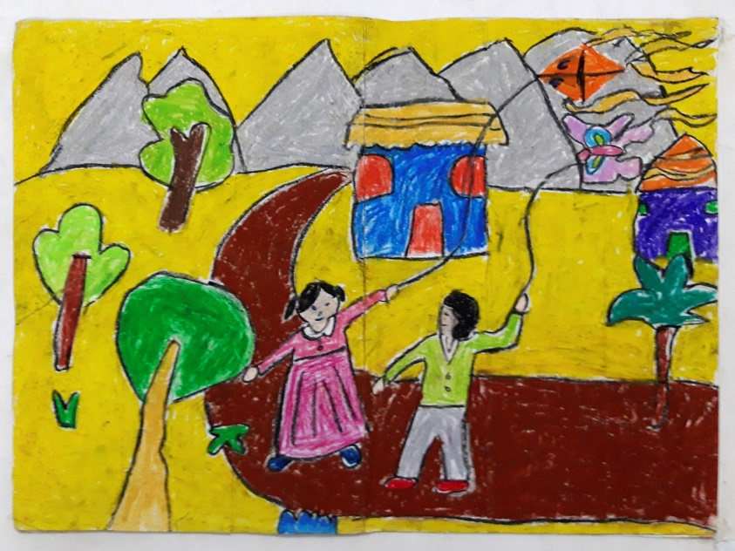
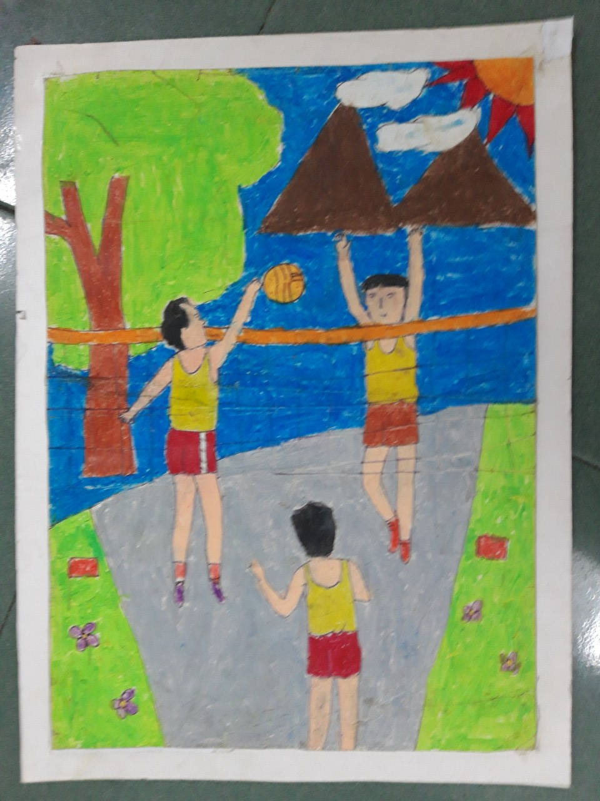
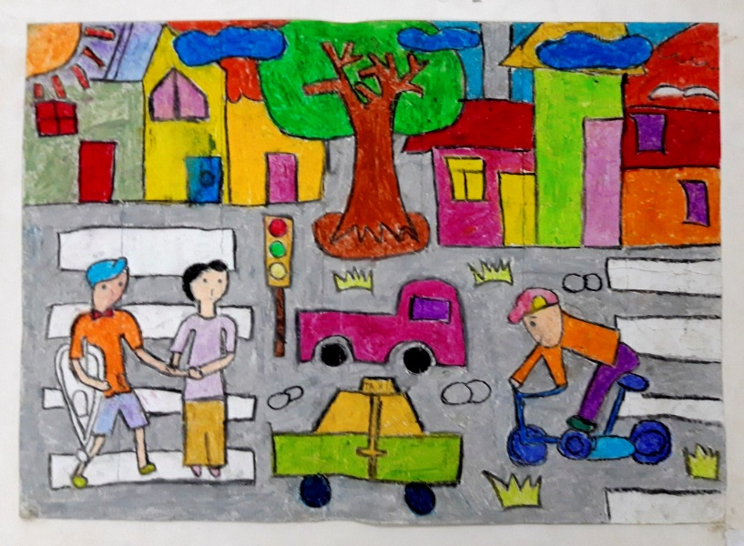
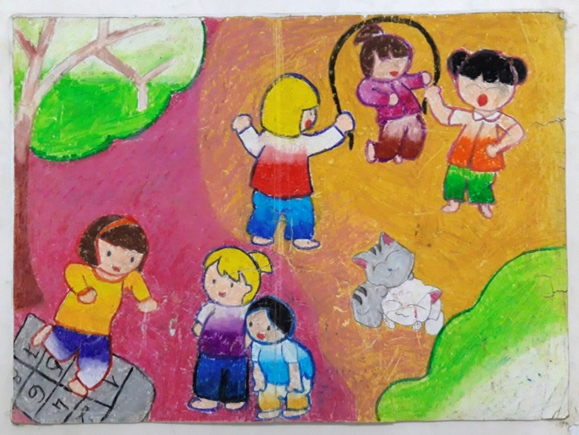
THAM KHẢO MỘT SỐ TRANH VẼ MÀU

Slide 10
Câu hỏi : Màu sắc trong các tranh như thế nào?
Trả lời :
-Màu sắc tươi vui, sinh động, phù hợp với nội dung từng đề tài.
-Có kết hợp màu nóng và màu lạnh.

Slide 11
THAM KHẢO MỘT SỐ TRANH VẼ MÀU
4. Thực hành
Em hãy vẽ màu vào bài vẽ chì tiết trước

Slide 12
Dặn dò:
-Hoàn thành bài vẽ màu, gửi qua zalo cô chấm- Số điện thoại cô là 0916931367

